Slide 1



一、人员及其组织:
旅游管理系统PPT

Slide 2
摘 要
社会的发展和科学技术的进步，互联网技术越来越受欢迎。网络计算机的交易方式逐渐受到广大人民群众的喜爱，也逐渐进入了每个用户的使用。互联网具有便利性，速度快，效率高，成本低等优点。 因此，构建符合自己要求的操作系统是非常有意义的。
本文从管理员、用户的功能要求出发，旅游管理系统中的功能模块主要是实现管理员；首页、个人中心、用户管理、旅游方案管理、旅游购买管理、系统管理，用户；首页、个人中心、旅游方案管理、旅游购买管理、我的收藏管理。前台首页；首页、旅游方案、旅游资讯、个人中心、后台管理等功能。经过认真细致的研究，精心准备和规划，最后测试成功，系统可以正常使用。分析功能调整与旅游管理系统实现的实际需求相结合，讨论了Java开发旅游管理系统的使用。

Slide 3
课题背景
计算机的普及和互联网时代的到来使信息的发布和传播更加方便快捷。用户可以通过计算机上的浏览器访问多个应用系统，从中获取一些可以满足用户需求的管理系统。网站系统有时更像是一个大型“展示平台”，用户可以选择所需的信息进入系统查看首页、旅游方案、旅游资讯、个人中心、后台管理等。
系统所要实现的功能分析，对于现在网络方便的管理，据数据调查显示，相比过去增长较快，用户通过网上登录的方式已经形成了一种依赖，不管需要什么信息内容，直接上网查找，参考比较大，对旅游管理系统的类型和特点的内容信息有了详细的了解，让用户更有针对性的选择。这也给用户带来非常大的方便，用户可以不用像传统的方式进行查看信息，这样不仅耽误自己的时间，而且比对过程比较单一，所以旅游管理系统的开发不仅仅是能满足用户的需求，还能提高管理员的工作效率，减少原有不必要的工作量。

Slide 4
研究内容
本旅游管理系统，使用的是比较成熟的Java技术和比较完善的MySQL数据库，将网络旅游管理系统可以更安全、技术性更强的满足网站所有信息的管理。
旅游管理系统主要实现了管理员模块、用户模块二大部分。通过本旅游管理系统可以提高管理人员的工作效率，减少出错率，对于数据存储及查找有了更方便的操作。
详细内容介绍，将在以下五章中详细阐述：
第一章、绪论，介绍了研究课题选择的背景及意义、研究现状，简要介绍了本文的章节内容。
第二章、引入技术知识，通过引入关键技术进行开发，向系统中涉及直观表达的技术知识。
第三章、重点分析了系统的分析，从系统强大的供需市场出发，对系统开发的可行性，系统流程以及系统性能和功能进行了探讨。

Slide 5
系统分析
任何一个项目在开发研究前，都需要对研发系统本身的需求做一个认真的分析，市场的调研是不可忽视的，从实际场景中确定使用人员的功能需求，从而明确目标，对整个系统的开发有一个更加准确的定位，在这个章节，需要对系统的性能分析，业务流程分析，和数据等进行分析，旅游管理系统的整体界面简单，功能完善。
系统的可行性是分析和讨论发达的需求能达到什么样的要求。开发的系统平台是否符合之前的要求。只有在预先评估系统的开发中，才能在系统开发和实施之前完成需求。如果您不具备开发一个功能不合格的系统的可行性，那就是开发失败。开发系统是否有用，可以完成之前讨论过的需求，以下分析了旅游管理系统的实际需求。

Slide 6
系统功能结构图

Slide 7
旅游方案信息图

Slide 8
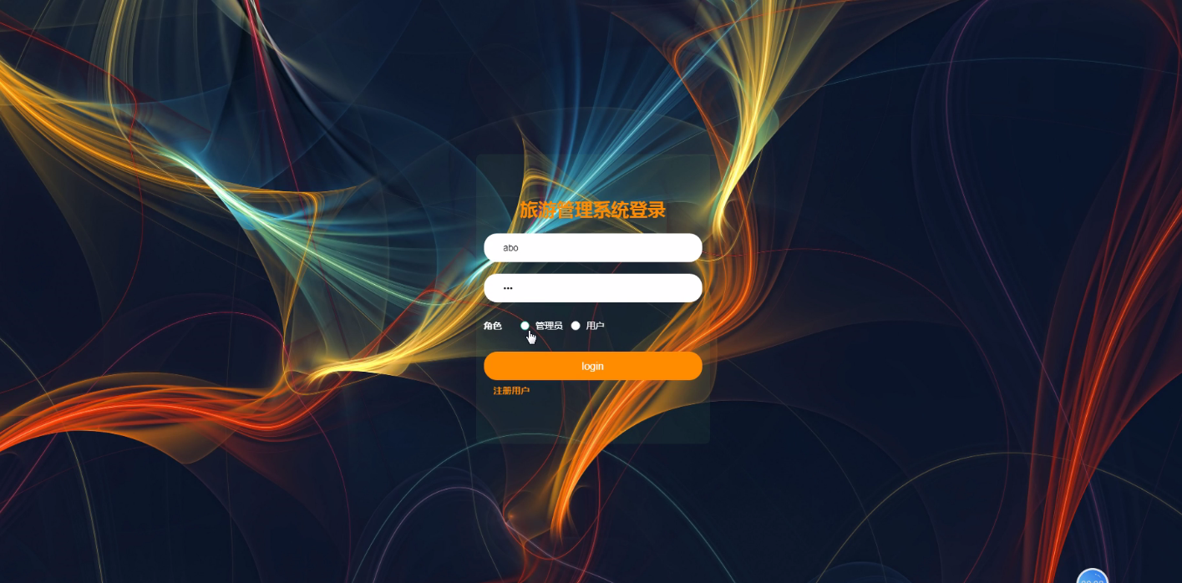
管理员登录模块

Slide 9
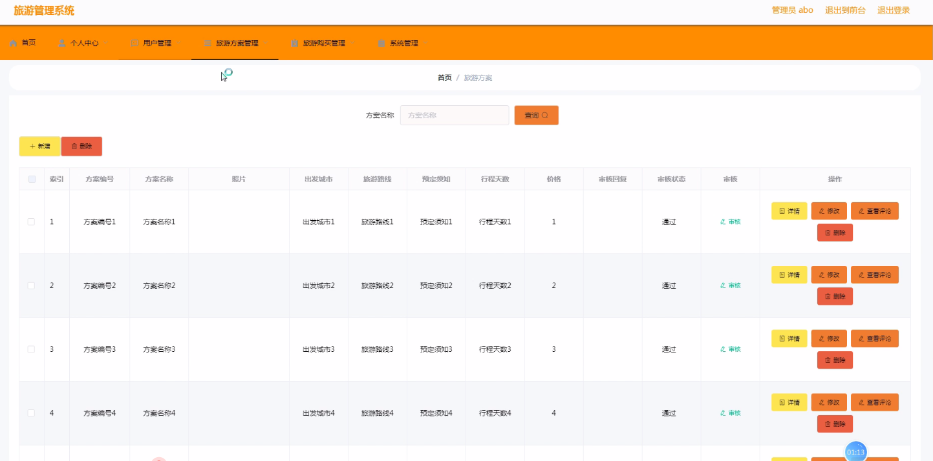
管理员功能界面图

Slide 10
系统测试
关于系统实现的测试，英文名称是System TEST，简称ST，ST是使用完整其系统的各种功能多次、多案例、多环境测试，这是ST的简单描述。ST可以证明该功能对系统的要求是否得到满足以及是否有效。
对于系统开发的实现，不管开发过程多么努力，在系统运行的时候多少都会出现一些错误信息，所以为了系统的安全性及提高系统的使用率及给用户带来更好的体验，系统在完成之前，一定要进行一遍系统的测试，再完美的程序也会有漏洞，再细心的技术开发员也会有疏忽的时候，所以对于程序的测试是必须要做的一步。通过系统测试找到系统存在的问题，并根据问题的原因进行在线解决问题，如果找不到解决问题的办法可以进行通过咨询指导老师或者通过同学帮忙，一定将问题找出，否则将会出现更多的错误。所以程序出现错误时不可避免，系统测试虽然耗时费力，但是为了确保后期系统的长期使用，必须要进行系统测试，问题解决完成后还要再一步测试，直到没有任何问题后方可进行使用。

Slide 11
结 论
旅游管理系统的整体功能模块的实现，主要是对自己在大学这几年时间所学内容的一个测试，对于系统，主要是通过现在智能化的旅游管理系统进行开始系统的实现，管理员根据问题信息进行信息的审批及用户信息的审批等操作，并且可以根据需求进行数据信息的增加修改删除等操作，完美的解决了当下旅游管理系统中所遇到的问题。
经过一个学期的毕业设计的实现完成已接近尾声，到目前为止，当我回想起整个学期的系统开发日，收获颇丰。毕业设计的主要任务是建立一个智能化的旅游管理系统 ，主要使用Java和Mysql数据库的开发工具，对系统的每个功能模块进行相对应的操作，最后，系统调试结果表明系统基本可以满足功能要求。

Slide 12
致谢
时间过得像箭一样，太阳就像一条船。毕业论文即时结束也意味着我大学四年的大学生活即将结束。论文写作乏味而富有挑战性，指导老师的指导，同学和老师支持鼓励是我坚持完成论文来源。首先，我要感谢我的导师老师在论文开篇，初稿，设计提出宝贵意见，没有老师对我的辛苦栽培，并且严格的要求，我是不可能顺利完成我的论文。在这里，我还要感谢我的妈妈和爸爸，多少感恩的话想要对你们说，我想通过我的学习成果来回报你们，永远祝你们健康幸福！最后，我要感谢所有帮助过我的老师，同学和朋友，并度过了许多快乐和难忘的日子。我希望你们永远幸福快乐。
四年的时间很难在我的漫长的人生旅程中短暂，但短短的四年是最真诚的青年；最纯粹的岁月；最美丽的大学生活。我会记住大学的每一点，记住大学里每个可爱的人。

Slide 13
参考文献
[1]耿祥义,张跃平.《Java实用教程》. 清华大学出版社,2017年5月
[2]Brown等.《Java编程指南（第二版）》. 电子工业出版社 ,2018年3月
[3]BruceEckel.《Java编程思想》. 机械工业出版社,2019年10月
[4]孙一林,彭波.《Java数据库编程实例》. 清华大学出版社,2017年8月
[5]FLANAGAN.《Java技术手册》. 中国电力出版社,2017年6月
[6] David L.Anderson.Managing Information Systems.清华大学出版社，2018：16
[7]孙卫琴,李洪成.《Tomcat 与 Java Web 开发技术详解》.电子工业出版社,2019年6月
[8]孙涌.《现代软件工程》.北京希望电子出版社,2019年8月
[9]（美）额尔曼.（美）威多姆.数据库系统基础教程.清华大学出版社，2019：5
[10]飞思科技产品研发中心.《Java应用开发详解》.电子工业出版社,2019年9月
[11] 张晓东. MySOL数据库应用系统与实例[M].北京:人民邮电出版社,2019：179
[12] 王家华．软件工程[M]，沈阳：东北大学出版社，2018：46.

Slide 14
感谢聆听

